Slide 1
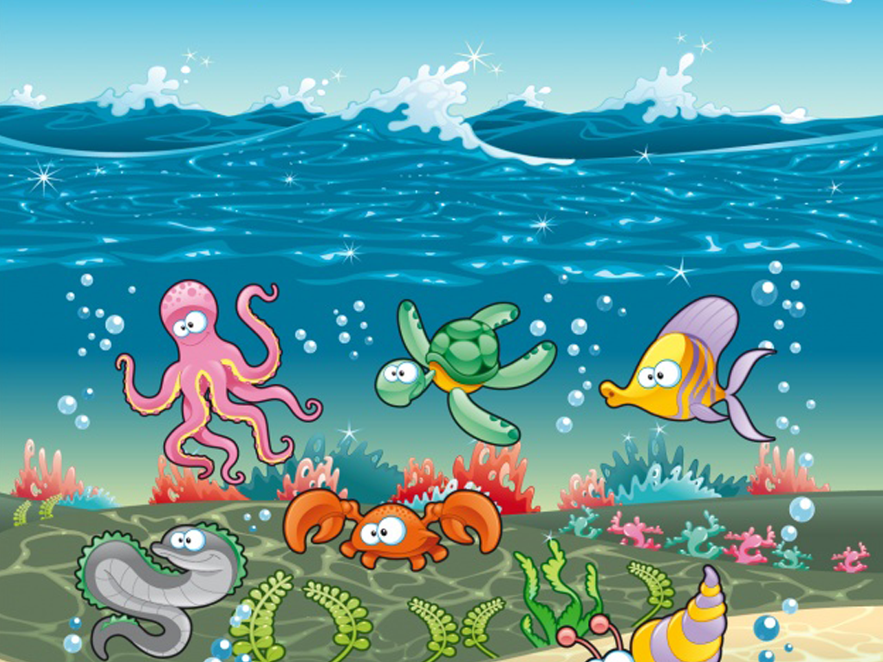
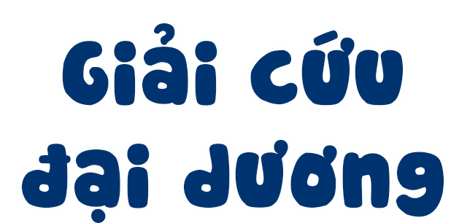

Slide 2
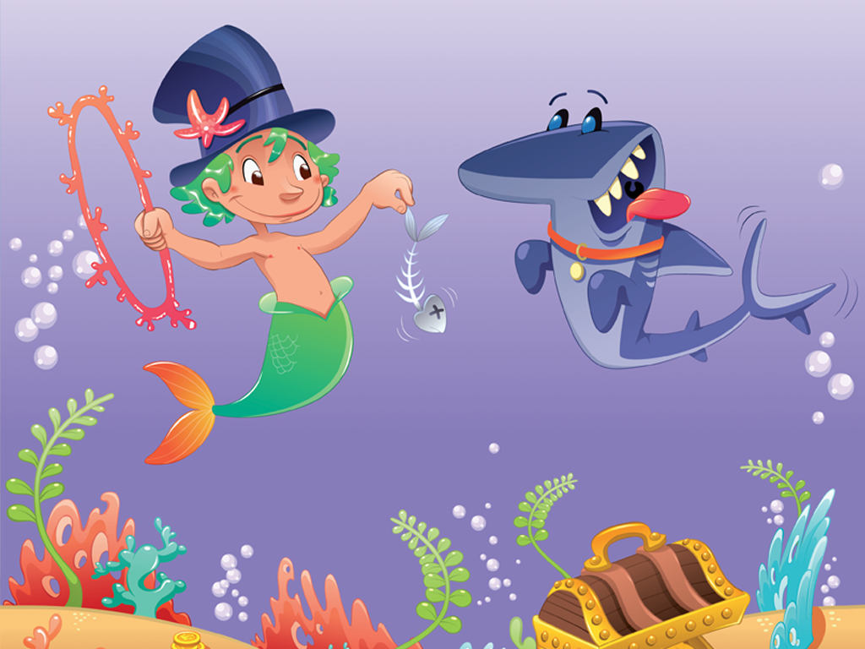
Tên phù thủy độc ác, nham hiểm đã bắt cóc hết sinh vật biển

Slide 3
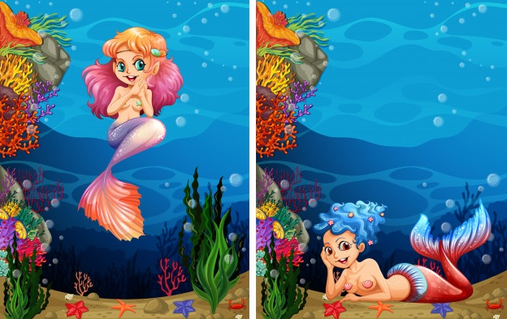
Em hãy giúp các nàng tiên cá giải cứu các sinh vật biển nhé!

Slide 4
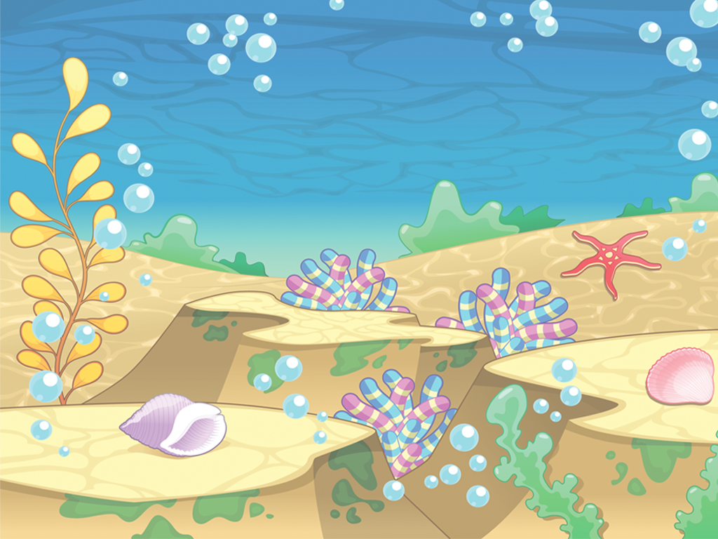



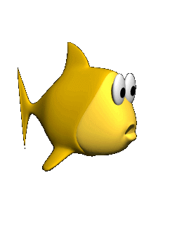


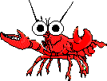

VỀ NHÀ THÔI

Slide 5

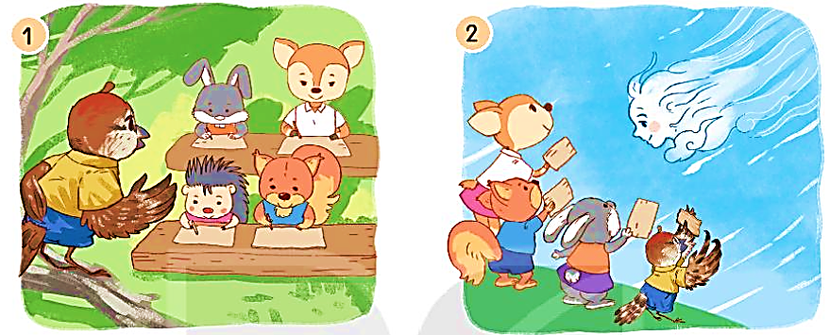
Thầy giáo sẻ dạy học trò làm gì?
Thầy giáo sẻ dạy học trò viết thư

Slide 6

Thầy giáo sẻ hướng dẫn học trò làm cách nào để gửi thư?
Thầy giáo sẻ hướng dẫn học trò nhờ gió gửi thư.

Slide 7

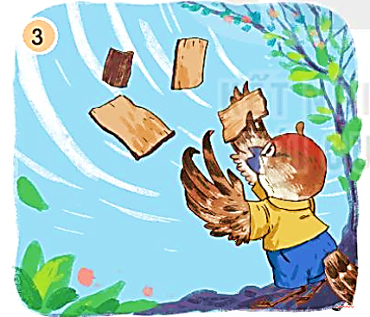
Thầy giáo sẻ đã nhận được điều gì bất ngờ?
Thầy giáo sẻ nhận được lá thư của các học trò.

Slide 8

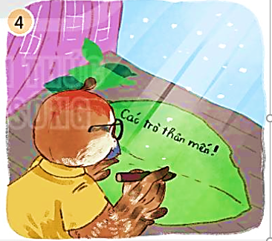
Thầy giáo sẻ đã cảm ơn học trò bằng cách nào?
Thầy giáo sẻ gửi lại thư cho từng học trò.

Slide 9

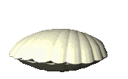
Cảm ơn bạn vì đã giúp chúng mình. Tặng bạn viên ngọc trai tuyệt đẹp này

Slide 10

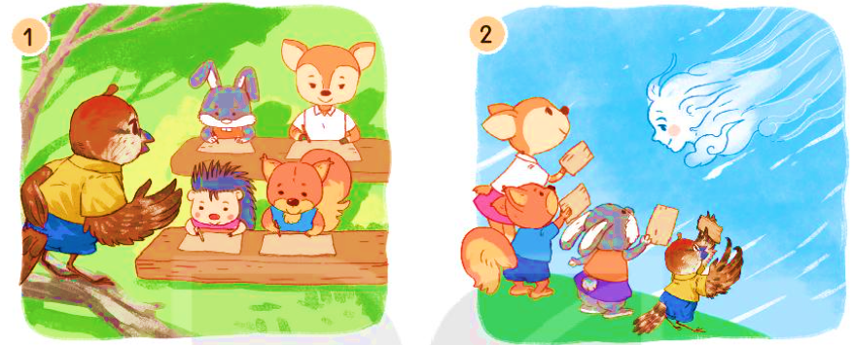
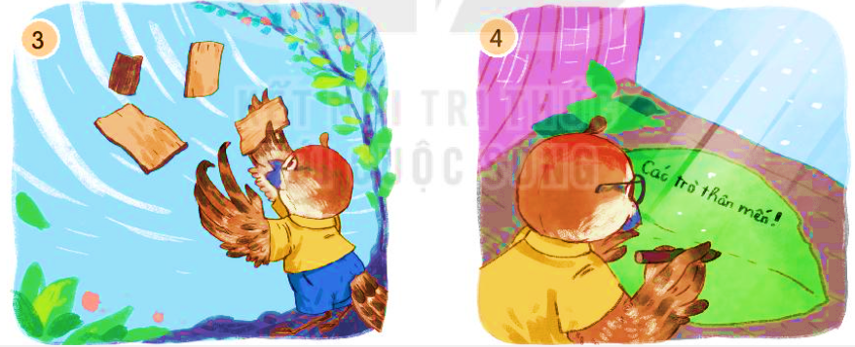

Slide 11


Lớp học viết thư
(1) Một ngày đẹp trời, sẻ mời các con vật muốn tập viết thư qua học lớp thầy sẻ. Mỗi con vật được phát một cái bút và một miếng vỏ cây sồi. Thầy sẻ nói: “Nào ta bắt đầu”. Học trò nắm chặt bút và chăm chú lắng nghe.
- Các bạn nhớ, khi bắt đầu viết thư, cho bạn bè chẳng hạn, thì phải có Cậu thân mến! – Sẻ bắt đầu. Tất cả các con vật tỉ mẩn viết Cậu thân mến!
- Rồi hỏi thăm, ví dụ như Cậu khoẻ chứ? – Sẻ ngẫm nghĩ rồi nói. Các con vật lại cắm cúi viết.
Sẻ hài lòng:
- Hãy viết bất cứ điều gì các bạn muốn, rồi đề tên các bạn ở cuối thư nhé!
Các con vật sốt sắng gật gù, cố gắng khắc ghi từng lời.
(2) Sau đó, sẻ hướng dẫn các con vật cách nhờ gió gửi thư. Các con vật cảm ơn sẻ và trở về nhà.
(3) Sẻ vừa về tới nhà thì các lá thư mà học trò gửi tới cho mình được gió chuyển đến.
(4) Sẻ cảm động lắm, gửi lại thư cho từng trò, trên đó viết những chữ to tướng:
“Các trò thân mến!
Cảm ơn các trò rất nhiều!
Thầy giáo sẻ”
(Theo Tun Te-le-gon)

Slide 12
2. Kể lại từng đoạn câu chuyện theo tranh

Slide 13

Lớp học viết thư
(1) Một ngày đẹp trời, sẻ mời các con vật muốn tập viết thư qua học lớp thầy sẻ. Mỗi con vật được phát một cái bút và một miếng vỏ cây sồi. Thầy sẻ nói: “Nào ta bắt đầu”. Học trò nắm chặt bút và chăm chú lắng nghe.
- Các bạn nhớ, khi bắt đầu viết thư, cho bạn bè chẳng hạn, thì phải có Cậu thân mến! – Sẻ bắt đầu. Tất cả các con vật tỉ mẩn viết Cậu thân mến!
- Rồi hỏi thăm, ví dụ như Cậu khoẻ chứ? – Sẻ ngẫm nghĩ rồi nói. Các con vật lại cắm cúi viết.
Sẻ hài lòng:
- Hãy viết bất cứ điều gì các bạn muốn, rồi đề tên các bạn ở cuối thư nhé!
Các con vật sốt sắng gật gù, cố gắng khắc ghi từng lời.

Slide 14
(2) Sau đó, sẻ hướng dẫn các con vật cách nhờ gió gửi thư. Các con vật cảm ơn sẻ và trở về nhà.
(3) Sẻ vừa về tới nhà thì các lá thư mà học trò gửi tới cho mình được gió chuyển đến.

Slide 15
(4) Sẻ cảm động lắm, gửi lại thư cho từng trò, trên đó viết những chữ to tướng:
“Các trò thân mến!
Cảm ơn các trò rất nhiều!
Thầy giáo sẻ”
(Theo Tun Te-le-gon)

Slide 16
KỂ CHUYỆN TRONG NHÓM

Slide 18

KỂ TOÀN BỘ CÂU CHUYỆN

Slide 19
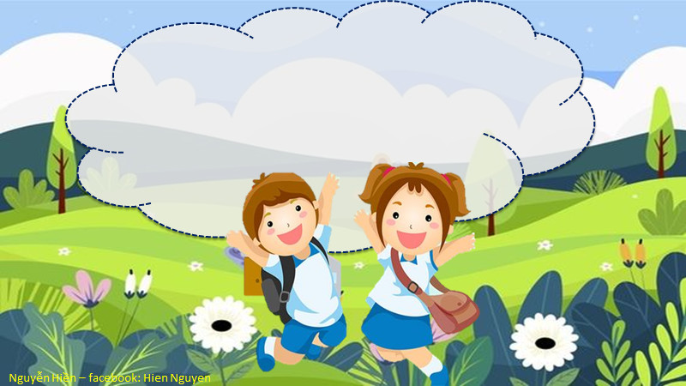
THI KỂ CHUYỆN

